Slide 1
保健食品展覽展銷之 顧客分群與推廣策略
指導老師：翁國亮教授
報告人員：王仁助
中華民國 106 年 11 月 24 日

Slide 2
大綱
壹、背景與動機
貳、參考文獻
叁、研究方法
肆、個案研究
伍、結論

Slide 3
壹、背景與動機(1/5)
一、背景
超高齡社會的到來。
醫療保健的負擔。
預防保健的選擇—保健食品。

Slide 4
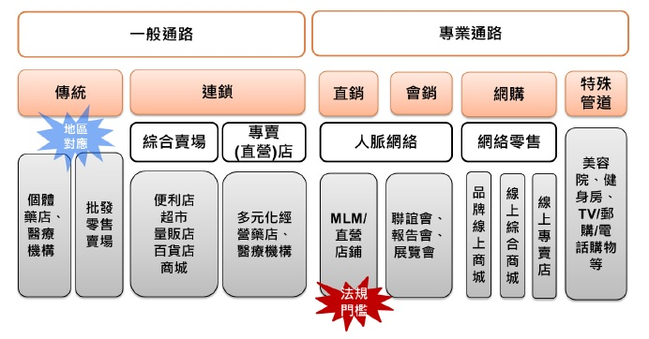
壹、背景與動機(2/5)
保健食品的通路
資料來源:工研院IEK整理(2014/10)

Slide 5
壹、背景與動機(3/5)
展覽展銷的銷售方式。
顧客忠誠度的維持。
顧客價值分析。
RFM (近期 Recency , 頻率 Frequency, 金額 Monetary value)。
顧客到店參與P(Participation)。

Slide 6
壹、背景與動機(4/5)
二、目的
1、以現有保健食品公司資料庫資料，應 用RFM模型建立顧客價值分群。
2、建立顧客參與度 P(Participation)與RFM之資料模型。
3、根據P-RFM模型所建立之顧客分群結果，提出保健食品展覽展銷之行銷策略，以落實顧客行銷管理。

Slide 7
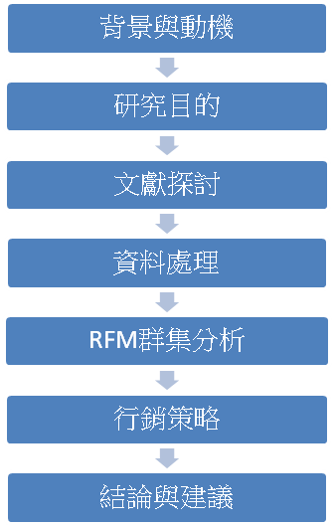
壹、背景與動機(5/5)
三、研究架構

Slide 8
貳、文獻探討 1/4
保健食品參考文獻
作者 | 內容
范倩瑋(2009) | 保健食品是結合醫學、生物技術、生命科學、營養學和食品科技等專業知識所開發的食品。
陳琪婷等人 (2007) | 消費者取得保健食品資訊來源來自報章雜誌為28.3%、有線電視為22.9%、無線電視為19.7%。
衛福部網站 | 食品包裝上不得標示療效，除非是經衛生福利部認證的健康食品才可在標示及宣傳上出現特殊營養素或保健功效。

Slide 9
貳、文獻探討 2/4
顧客價值參考文獻
 | 內容
Irvin (1994) | 學者針對辨識有益顧客與發展相關策略所提出的典型指標。
Kotler et al., 2009 | 係指由許多分析方法所組成，用以瞭解公司的顧客、競爭者及市場。
Kotler(1999) | 對於企業而言，如何維持既有顧客的忠誠度是十分的重要的課題。
Heskett 等人(1989) | 開發一個新顧客所需花費的成本是維繫舊有顧客的五倍。
Reichheld 等人(1990) | 強調若能將顧客維持率提高5%，則組織的利潤將可提高25%至85%。

Slide 10
貳、文獻探討 3/4
RFM模型顧客分群參考文獻
 | 內容
Hughes (1994) | RFM模型是衡量客戶價值和客戶創利能力的重要工具和手段。
Hu and Yeh (2014） | 協助企業做顧客價值分析，RFM （近期 Recency , 頻率 Frequency, 金額 Monetary value, RFM）分析工具普遍受到實務界的重視，並常被廣泛地應用。
張心馨與蔡獻富（2004） | 在RFM分析中加入了顧客關係長度（L）的概念，關係長度代表顧客與企業之關係長短，是以顧客第一次購買日到最後一次購買日之間的天數計之。
蘇中信、劉俞志、劉蕙（2013） | 提出一個結合資料探勘技術，並以顧客價值分群為基礎之資料庫行銷架構，此架構利用群集分析與序列型樣，擴充顧客價值計算模式，並依據顧客價值進行顧客分群，同時依交易資料進行產品分類，再整合分群與產品分類結果做為策略擬定依據。

Slide 11
貳、文獻探討 4/4
K-mean 分群參考文獻
作者 | 內容
J.B. MacQueen（1967） | 群集分析的技術中，最簡單也是最常見的技術之一，其方法是將n 個資料分至k 個群集中，最後達成一個最佳化，也就是每一群之間的資料是最相似的，而群與群之間的相似度則是最小的。因為衡量資料記錄間的相似度將決定資料紀錄所歸屬的群聚，並影響整個分群的結果，因此相似度測量法是群集分析中最根本的課題。

Slide 12
叁、研究方法 1/6
一、初級資料篩選
現有資料庫中的資料篩選整理出
顧客基本資料(性別、年齡、地區、學歷)。
顧客到店紀錄(顧客編號、到店日期)。
顧客購買紀錄(顧客編號、購買日期、購買產品、購買金額)。

Slide 13
叁、研究方法 2/6
二、 區分顧客貢獻度(RFM)
使用RFM 分析法以巢狀分群得出每位顧客的最近消費日期(Recency)、購買頻率(Frequency)、總購買金額(Monetary)三個指標的資料。

Slide 14
叁、研究方法 3/6
三、顧客分群定義群組(K-means)
應用RFM 分析以統計軟體SPSS作K-means對顧客進行分群。

Slide 15
叁、研究方法 4/6
四、顧客參與度分析(Participation)
以每位顧客每月到店參與活動天數 / 該店開店天數得到的每月參與率判斷顧客參與度。
利用MLE(Maximum Likelihood Estimation)計算出該顧客的平均購買間隔。
依據最大概似估計值，對顧客參與率的月數來做加權，計算出加權平均參與率，簡稱WMLE(Weighted Maximum Likelihood Estimation)
根據以上敘述，透過MLE 與WMLE 之差異，可用來作為判斷該顧客參與趨勢及分類

Slide 16
叁、研究方法 5/6
四、顧客參與度分析(Participation)
MLE與WMLE差 | 顧客參與率趨勢分析
MLE-WMLE>0 | 積極顧客：表示顧客參與率越來越高，對公司的認同度增加。
MLE-WMLE=0 | 穩定顧客：表示參與率穩定，為固定參加的顧客。
MLE-WMLE<0 | 疏離顧客：表示參與率下降，有可能會流失。

Slide 17
叁、研究方法 6/6
五、整合指標制定策略
整合RFM 指標和顧客參與度成P-RFM 指標將保健食品展銷公司顧客分群，並提出行銷策略。

Slide 18
肆、個案研究 1/
一、資料說明
以保健食品公司全省各分店2016年9月1日到2017年8月31日的交易資料進行分析。
研究的原始資料主要包括六個資料表。如下頁。

Slide 19
肆、個案研究 2/
一、資料說明-原始資料檔概述
資料表名稱 | 資料表內容
顧客資料表 | 編號、姓名、年齡、性別、學歷等
產品資料表 | 編號、品名、類別、單價等
店別資料表 | 編號、店名、店長、電話、地址等
銷售主檔 | 日期、店別、場次、收銀機、進場人數、銷售總金額等
顧客進場資料表 | 店別、進場日期、進場時間、顧客編號、領取贈品等
銷售明細 | 顧客編號、購買產品、結帳方式、發票號碼、數量、單價、金額等。

Slide 20
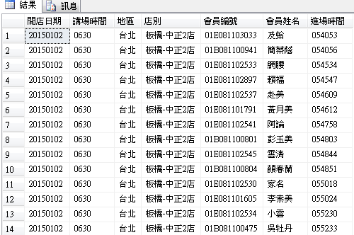
肆、個案研究 3/
一、資料說明—顧客到店參與紀錄

Slide 21
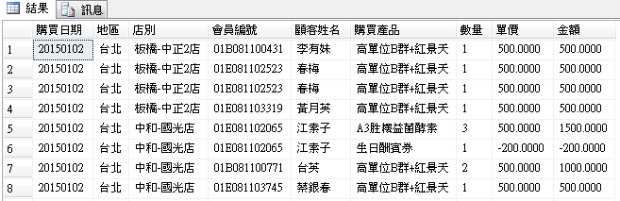
肆、個案研究 4/
一、資料說明—顧客購買紀錄

Slide 22
肆、個案研究 5/
一、資料說明—
原始資料共有 1,628,318 筆顧客到店紀錄，
239,541筆交易記錄及10,082 筆顧客資料。
經過資料篩選處理，保留有效資料如 表
資料類別 | 資料筆數
顧客資料 | 9,684
到店紀錄 | 1,628,318
交易紀錄 | 239,541

Slide 23
肆、個案研究 6/
一、資料說明—年齡統計表
年齡 | 人數 | 百分比%
30歲以下(不含) | 9 | 0.90
30-39 | 51 | 0.51
40-49 | 167 | 1.72
50-59 | 539 | 5.56
60-69 | 2,362 | 24.39
70-79 | 3,940 | 40.68
80-89 | 2,252 | 23.25
90以上 | 152 | 1.56
未填寫 | 148 | 1.53
總人數 | 9684 | 100.00

Slide 24
肆、個案研究 7/
二、RFM分析
分數 | R 值 | R 人數 | F 值 | F 人數 | M 值 | M 人數
1 | 182~ 364 | 1,923 | 1~1 | 1,847 | 100~ 911 | 1,936
2 | 49~ 181 | 1,948 | 2~6 | 2,107 | 912~ 1,256 | 1,937
3 | 15~ 48 | 1,915 | 7~14 | 1,823 | 1,257~ 1,559 | 1,938
4 | 6~14 | 1,963 | 15~ 28 | 1,936 | 1,560~ 1,886 | 1,938
5 | 0~5 | 1,935 | 29~ 196 | 1,971 | 1,887~ 140,800 | 1,937

Slide 25
肆、個案研究 8/
三、K-Means分群結果
顧客類別 | RFM分數 | 群組人數
主力顧客群 | 533 | 1,935(19%)
重要顧客群 | 405 | 2,885(29%)
一般顧客群 | 262 | 2,941(30%)
低價值顧客群 | 133 | 1,923(22%)

Slide 26
肆、個案研究 9/
四、顧客參與度 (Participation) 分析
顧客編號 |  | 01A081100001
月份 | 開店次數 | 參與次數 | 參與度% | 項次 | 到店月數
2016/09 | 20 | 1 | 5 | 1 | 10
2016/10 | 21 | 8 | 38 | 2 | 10
2016/11 | 21 | 7 | 33 | 3 | 10
2016/12 | 24 | 5 | 20 | 4 | 10
2017/01 | 19 | 13 | 68 | 5 | 10
2017/04 | 17 | 5 | 29 | 6 | 10
2017/05 | 21 | 15 | 71 | 7 | 10
2017/06 | 23 | 17 | 73 | 8 | 10
2017/07 | 21 | 18 | 85 | 9 | 10
2017/08 | 23 | 23 | 100 | 10 | 10
顧客編號01A081100001的MLE=52.2，WMLE=38.58。
MLE-WML5=13.62。
為正數表示顧客編號01A081100001的參與度是上升的。表示來店參與活動的意願是提升的。

Slide 27
肆、個案研究 10/
五、綜合分析與討論
顧客分群 | 參與度 | 人數 | 群組佔比
主力顧客 | 積極 | 1,515 | 78.3%
 | 穩定 | 21 | 1.1%
 | 疏離 | 399 | 20.6%
重要顧客 | 積極 | 2,477 | 85.9%
 | 穩定 | 8 | 0.2%
 | 疏離 | 400 | 13.9%
一般顧客 | 積極 | 1,294 | 44.0%
 | 穩定 | 98 | 3.3%
 | 疏離 | 1,549 | 52.7%
低價值顧客 | 積極 | 246 | 12.8%
 | 穩定 | 173 | 9.0%
 | 疏離 | 1,504 | 78.2%
資料顯示在展覽展銷的保健食品公司的顧客裡，主力以及重要顧客中，積極參與的顧客所佔的比例較高。
因為在展覽展銷的銷售模式中，顧客的參與是重要的一個因素。

Slide 28
肆、個案研究 11/
五、顧客分群行銷策略
參與度 | 顧客 分群 | 行銷策略
積極 | 主力-重要 | 針對顧客建立個人購物模型以及個人喜好了解，進行一對一行銷，維持顧客持續參與及購買。
 | 一般-低價值 | 透過關心購買商品使用狀況，了解和提供他們需要之商品，或建置顧客個人的購買行為模型，以利進行一對一行銷，以期顧客在積極參與店活動時能增加購買頻率，成為「積極-主力、重要」型顧客。
疏離 | 主力-重要 | 可透過提供誘因方式（如價格折扣或促銷），鼓勵其完成（線上）問卷或訪談調查，以了解其所遭遇的服務課題，進而擬定補償措施，以提升其服務滿意度和增進交易次數，進而成為「積極-主力重要」型顧客。
 | 一般-低價值 | 分析這群顧客可能即將流失之原因，提出補救措施，以利有效提升企業獲利。

Slide 29
伍、結論與建議 1/
一、研究結論與貢獻
應用RFM 分析工具可以區分出顧客價值，且可以確認顧客價值越高的群組對於店內活動的參與度也相對的越高。
確認顧客參與度對於顧客價值有正向的關係。
基於P-RFM分析所提出的行銷策略可以提供展覽展銷行業別可以針對不同參與度以及顧客價值的群組實施顧客管理的行銷策略。

Slide 30
伍、結論與建議 2/
二、研究限制
對象僅局限於本國之某一保健食品展銷業者。
主要焦點為透過建置P-RFM 指標進行顧客價值分析並提供行銷策略，但未針對這些不同群體之顧客以及使用行銷策略進行後續行銷效益之檢驗。

Slide 31
伍、結論與建議 3/
三、未來研究方向
僅針對顧客的購買紀錄以及到店參與記錄做研究，未來可以對於保健食品的產品類別以及營養補充的方式進行研究，來提升對於保健食品研究開發的發展。

Slide 32
感謝聆聽

